Slide 1



  Xin chào tất cả các con!

Slide 2
Góc sáng tạo : Thơ tặng bạn

Slide 3

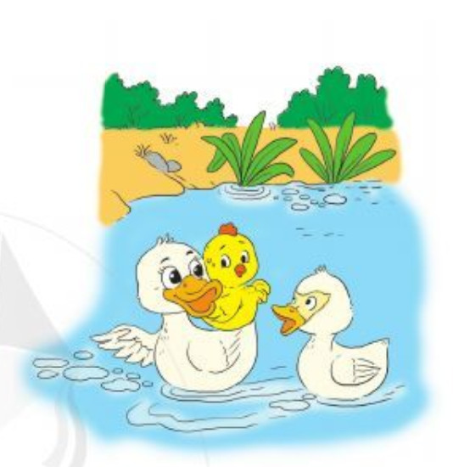

1. Chọn tiếng phù hợp với ô trống trong các bài thơ sau:
a) Tình bạn
Gà cùng ngan, vịt
Chơi ở bờ ao
Chẳng may té
Gà rơi xuống nước
Không chậm nửa
Ngan, vịt nhảy theo
Rẽ đám rong
Vớt gà lên cạn.
bèo
?
nhào
?
bước
?

Slide 4
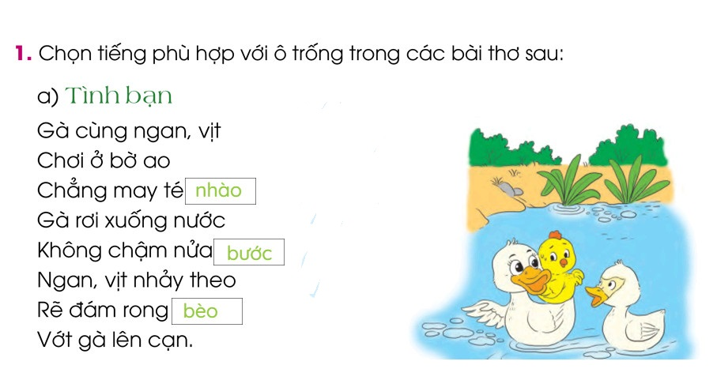

Slide 5

1. Chọn tiếng phù hợp với ô trống trong các bài thơ sau:
b) Gấu qua cầu
Hai gấu con xinh xắn
Bước xuống hai đầu cầu
Chú nào cũng muốn mau
Vượt cầu sang kia trước
Không ai chịu nhường
Cãi nhau mãi không thôi
Chú nhái bén đang
Ngẩng đầu lên mà bảo
Cái cầu thì bé tẹo
Ai cũng muốn qua mau
bơi
xong
?
bước
Nếu cứ cố tranh
Thì có anh ngã chết
Bây giờ phải đoàn kết
Cõng nhau quay nửa vòng
Đổi chỗ thế là ?
Cả hai cùng qua được!
?
?
nhau
?

Slide 6
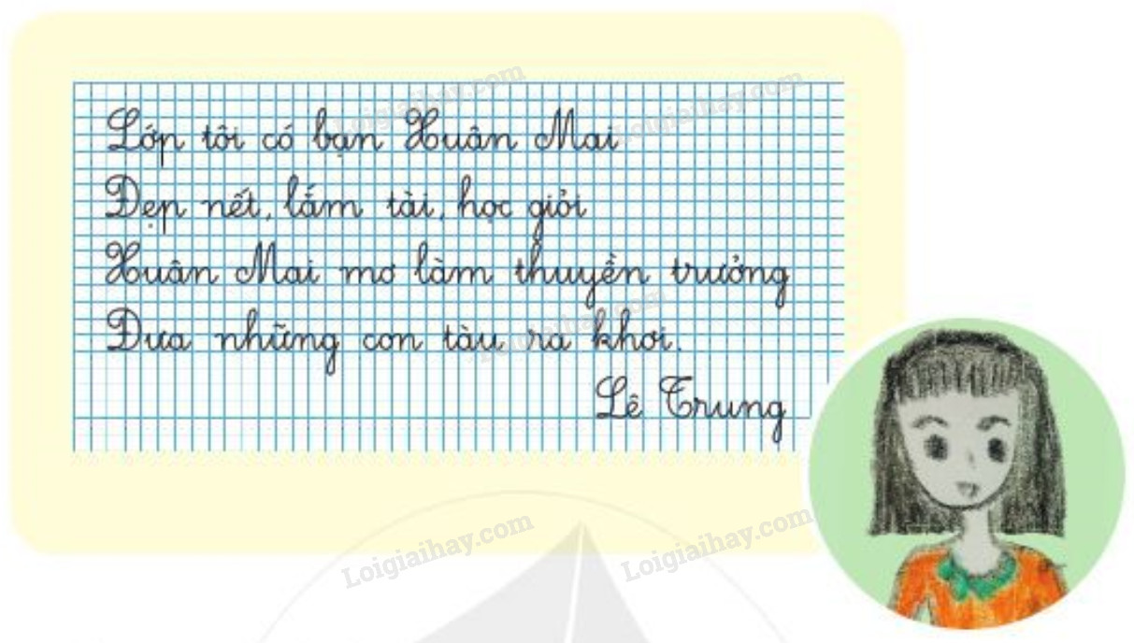
2. Em hãy viết từ 2 đến 4 dòng thơ hoặc 4 đến 5 câu về một người bạn mà em yêu quý. Hãy trang trí bài viết cho đẹp.

Slide 7
Bạn tôi là Phương Linh
Nghe tên đã thấy xinh
Bạn thích ngồi máy tính
Học cùng nhóm bạn xinh
Lớp 2G chúng tôi
Có bạn tên là Trang
Tính thật là dịu dàng
Lại dễ thương dễ mến .

Slide 8
2. Viết 4 – 5 câu giới thiệu về một người bạn mà em yêu quý.
(1) Bạn tên là gì?
(3) Bạn có ước mơ là gì?
Giới thiệu
người bạn
của em
(2) Tính cách của bạn như thế nào?
(Hình dáng….)

Slide 9
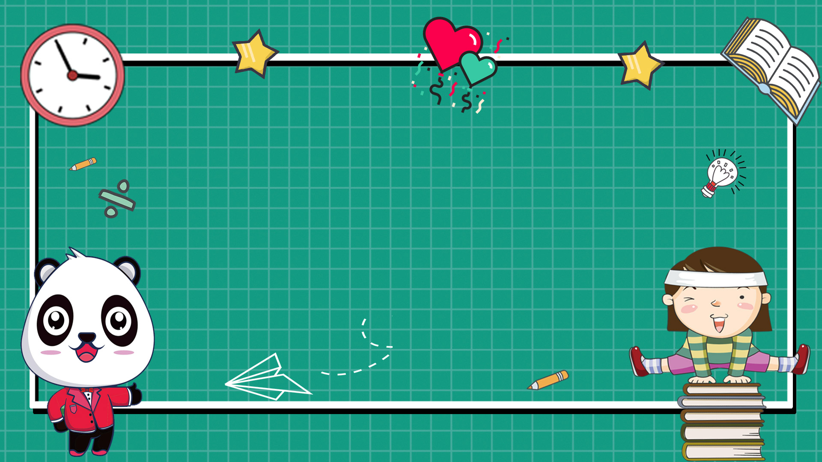
Trình bày trước lớp

Slide 10
Củng cố bài học

Slide 11
